Slide 1
Introducción al hardware libre

Slide 2
Agenda
¿Quién dice?
Introducción al tema
FPGA
Microcontroladoras
Radios por software

Slide 3
¿Quién dice?
Álvaro Figueroa
¿Informático? No, polímata
Colaborador en GULCR y RCSL
Tuve distro, basada en Slackware para Sparc
Lista del Kernel: Alan Cox, XFS, etc
Solo uso software libre
Cofundador y Gerente técnico en Greencore Solutions

Slide 4
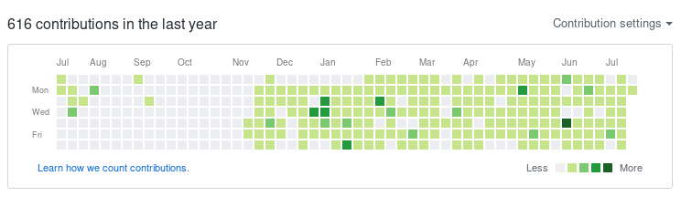
Calendario de Github

Slide 5
¿Grin que dijo?
Greencore Solutions, desde 2005, asistencia técnica en software libre y GNU/Linux
Casi 10 años de dar cursos y certificaciones en: GNU/Linux, Robótica (con hardware abierto), Seguridad (white hat), Telefonía (tuvimos que quitar Elastix...)
Todo el contenido de los cursos es Creative Commons, usa software libre, en varios cursos no se entrega libro sino una Raspberry Pi

Slide 6
¿Porqué la charla?
El movimiento de software libre y open source han creado decenas de comunidades solo en Costa Rica
  Grupos de usuarios de GNU/Linux regionales y universidades
  Comunidades de software libre
  Comunidades de Drupal, Wordpress, Php, NodeJS
  Capítulo de software libre en CAMTIC
No es mala idea irnos preparando para que pase lo mismo, pero en hardware libre

Slide 7
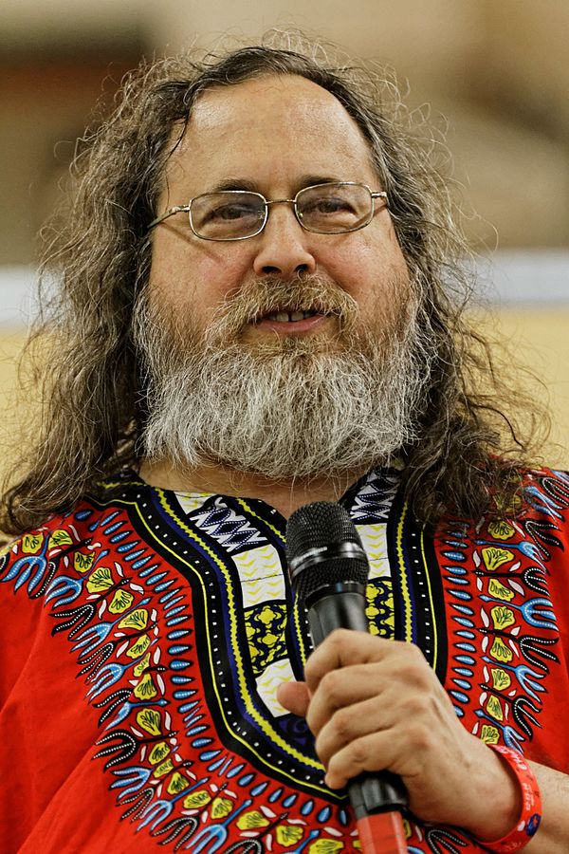
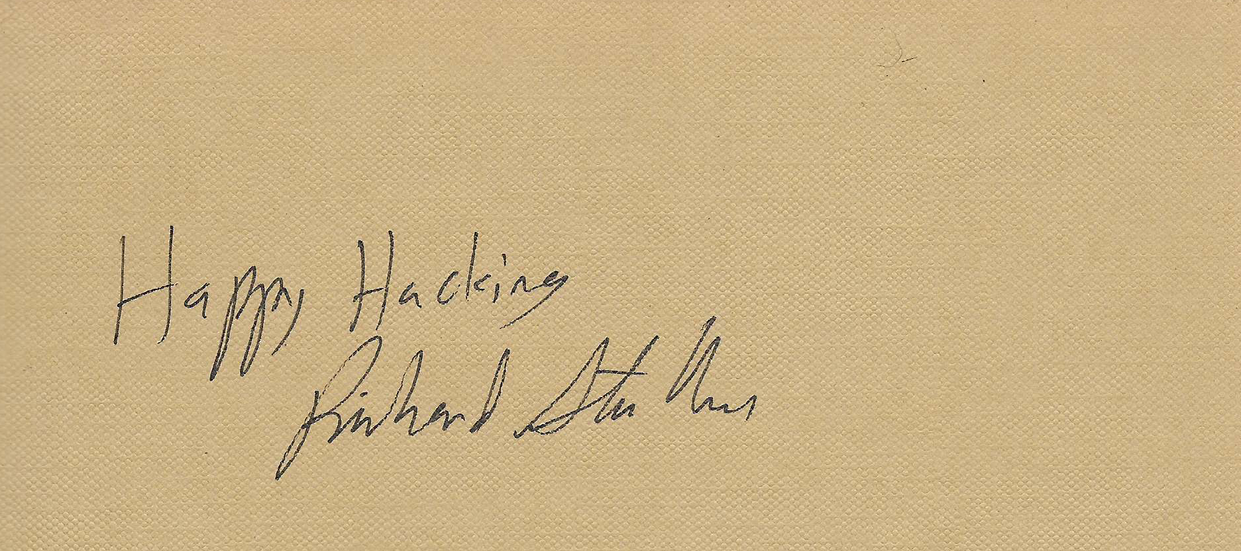
Heroes de hoy
Richard Stallman: GNU Compiler Collection (GCC) permitió la creación del movimiento de software libre, Linux y hasta la Internet
By Thesupermat - Own work, CC BY-SA 3.0, https://commons.wikimedia.org/w/index.php?curid=37264906

Slide 8
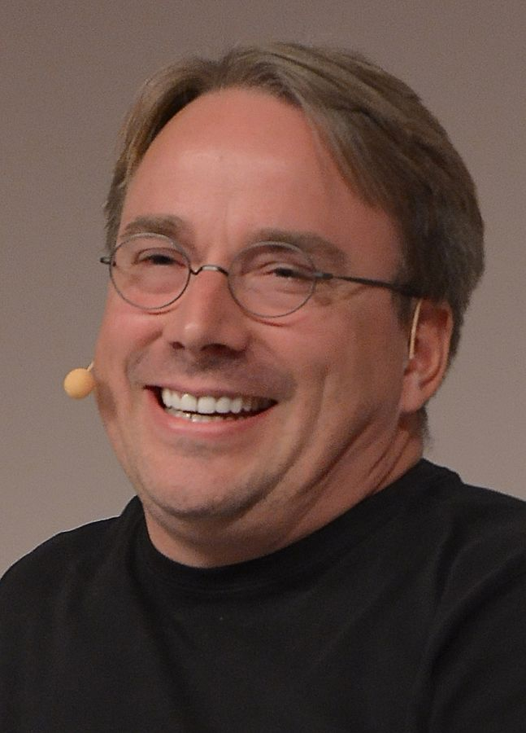
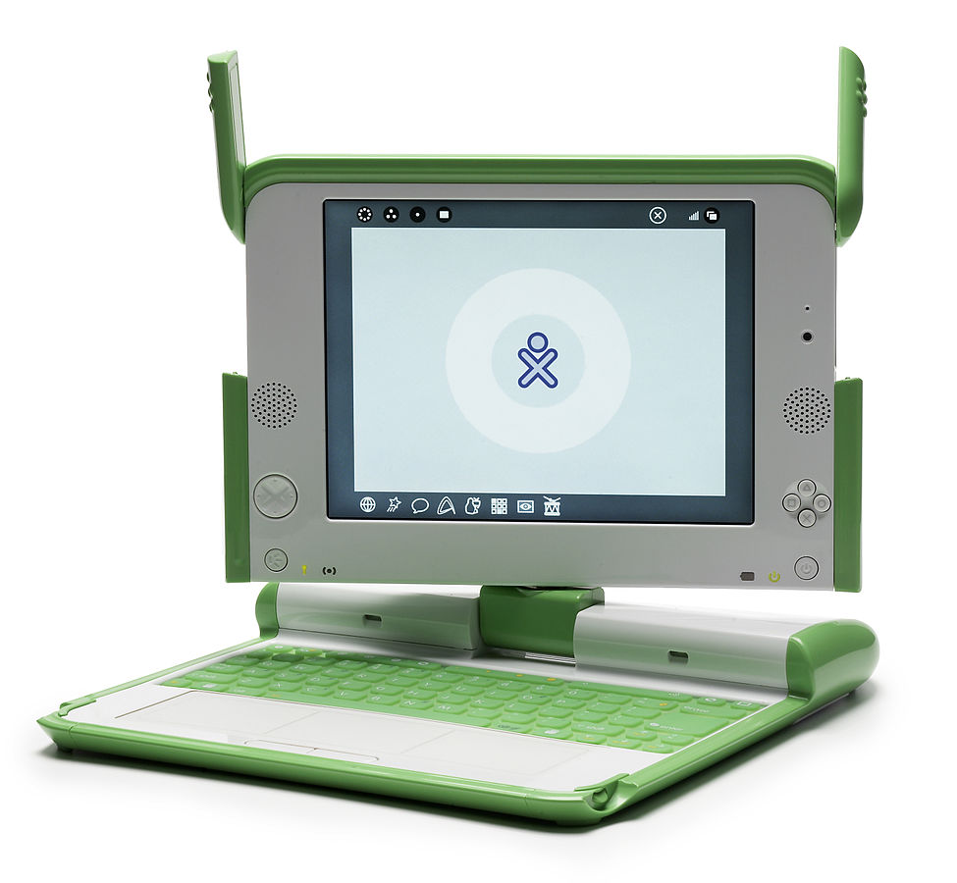
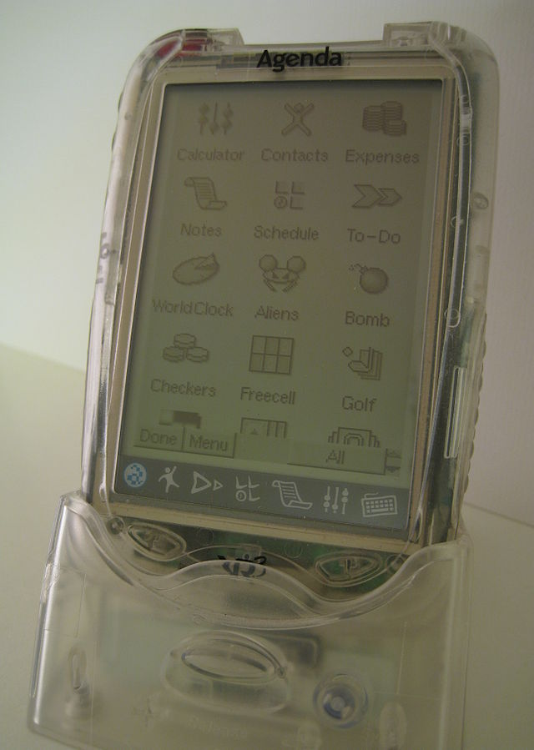
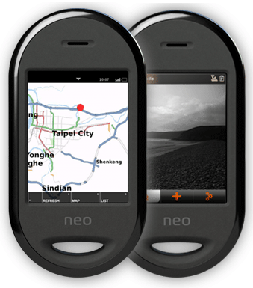
Heroes de hoy
Linus Torvalds: Creó el primer sistema operativo libre y usable
By Photo credit: "Mike McGregor"; upload to OLPC-Wiki: OLPC user "Walter" - http://wiki.laptop.org/go/Image:B1-mikemcgregor-2.jpg, CC BY 2.5, https://commons.wikimedia.org/w/index.php?curid=1722790
By Moppet65535 - Own work, CC BY-SA 3.0, https://commons.wikimedia.org/w/index.php?curid=5237218
By Krd (photo)Von Sprat (crop/extraction) - File:LinuxCon Europe Linus Torvalds 03.jpg, CC BY-SA 4.0, https://commons.wikimedia.org/w/index.php?curid=54706023
By Freerunner02.gif: Openmoko web sitederivative work: Nevetsjc (talk) - Freerunner02.gif, CC BY-SA 3.0, https://commons.wikimedia.org/w/index.php?curid=7046183

Slide 9
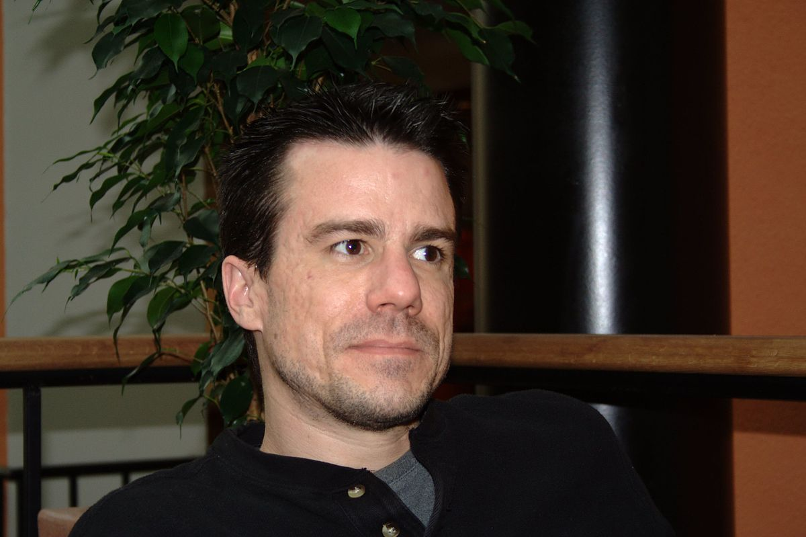
Heroes de hoy
Ian Murdock: En Debian es organización internacional, base para casi la mitad de distribuciones
CC BY 2.0, https://commons.wikimedia.org/w/index.php?curid=206374

Slide 10
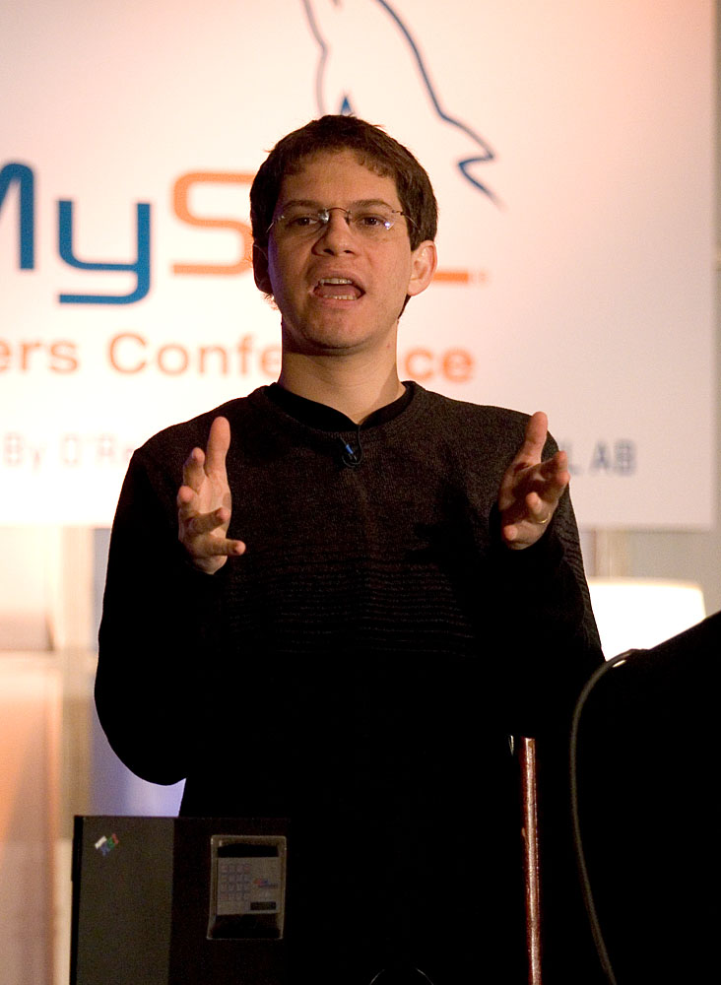
Heroes de hoy
Miguel de Icaza: Inicia proyecto de GNOME, creando la base para la mayoría de los ambientes gráficos y de escritorio, libres
By Ilya Schurov - http://www.flickr.com/photos/ivoyager/2398462112/, CC BY-SA 2.0, https://commons.wikimedia.org/w/index.php?curid=25159741

Slide 11
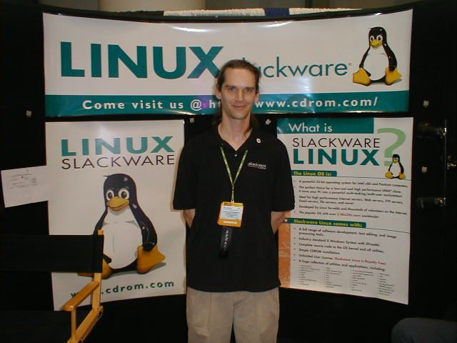
Heroes de hoy
Patrick Volkerding: Slackware es la distro más vieja
existente, base de
Splack Linux
“(bug report from Alvaro Figueroa Cabezas)”
ChangeLog de Slack 9.1
slackware/slackware-9.1/ChangeLog.txt
Public Domain, https://commons.wikimedia.org/w/index.php?curid=205333

Slide 12
Patentes en aviación
Hnos Wright nunca vieron futuro a su invento
Usan patentes para evitar que otros fabricantes creen aviones
Glenn Curtiss debe inventar una forma nueva de como dar dirección sin torcer el ala, creando el alerón (“ala pequeña”)
Tanto los Wright como los Curtiss bloquean el desarrollo de aviones durante la primera guerra, por lo que Franklin D Roosevelt crea organización para licenciamiento (un “Patent pool”)

Slide 13
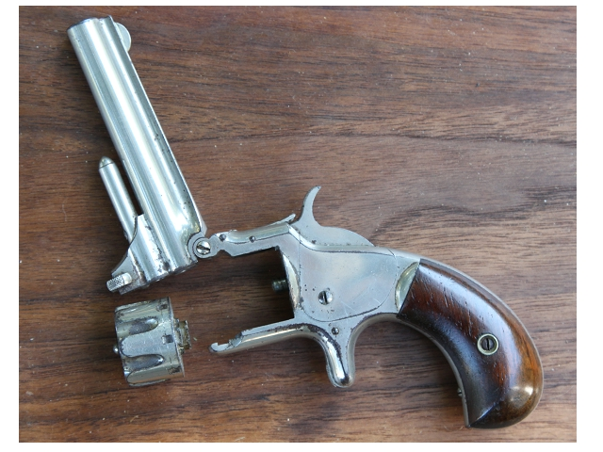
Patentes en revolver
Patente de Samuel Colt paraliza industria, y deben esperar a que venza
S&W deben desarrollar un barril diferente para “brincarse” la patente

Slide 14

Patentes en impresión 3d
Patente de Stratasys evita creación de impresoras de bajo costo, desde que nací
Apenas expira la RepRap de Adrian Bowyer nos reintroduce a la tecnología
Industria de 3d sigue de cerca expirado de otras
CC BY-SA 3.0, https://commons.wikimedia.org/w/index.php?curid=7844781

Slide 15
Lo mismo...
...está pasando con FPGAs, han estado cubiertas bajo patentes, a precios ridículos, y usadas para muy pocas cosas.
Ahora hay varios fabricantes, tamaños, precios, y no solo “evaluation boards”
Si ya han usado FPGAs, con el software del fabricante (cualquiera), generalmente son historias de horror, complicado de usar, programar, instalar.
Ya no...

Slide 16
pero... ¿Que es una FPGA?
Comencemos hablando de puertas lógicas
Dos entradas, una salida
Desde filosofía para plantear argumentos y señalar falacias, en mate para pruebas, Unix, y acá para diseño de procesadores
No vamos a programar software, sino que vamos a crear estructuras físicas
Problemas complicados en software son sencillos en hardware, como paralelismo

Slide 17
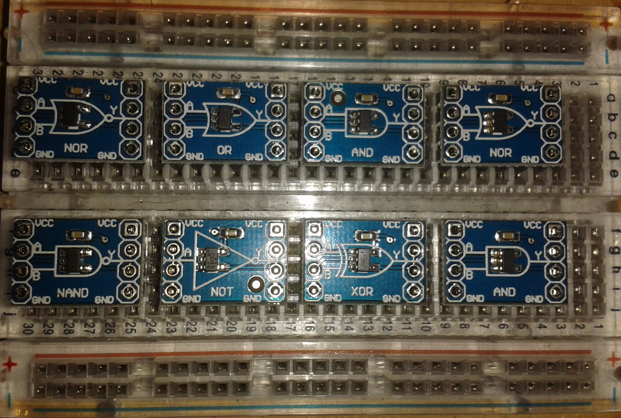
Un pequeño demo
Con Boolean Bits de Dave en Tindie (cerró la tienda este martes...)

Slide 18
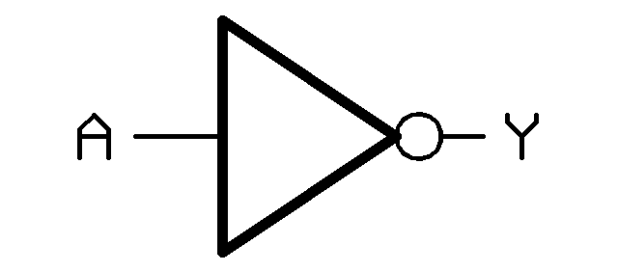
Puertas lógicas
NOT: Solo una entrada. Sin importar lo que venga, sale el valor contrario
CC BY-SA 3.0, https://commons.wikimedia.org/w/index.php?curid=460719

Slide 19
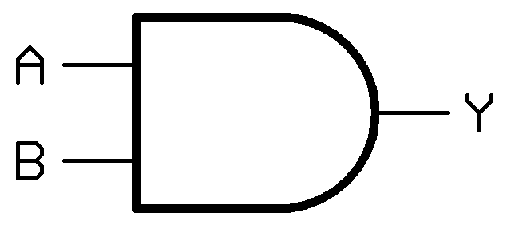
Puertas lógicas
AND: Para que prenda el LED de salida, ambas entradas tiene que están encendidas
CC BY-SA 3.0, https://commons.wikimedia.org/w/index.php?curid=460716

Slide 20
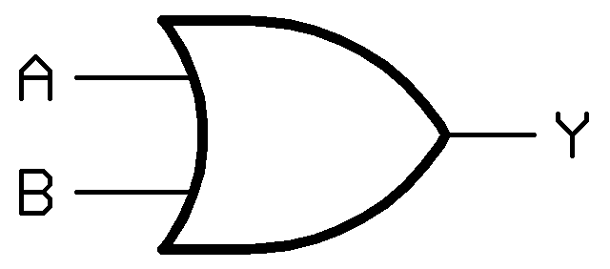
Puertas lógicas
OR: Para que prenda el LED de salida, cualquier entrada puede estar encendida
CC BY-SA 3.0, https://commons.wikimedia.org/w/index.php?curid=460723

Slide 21
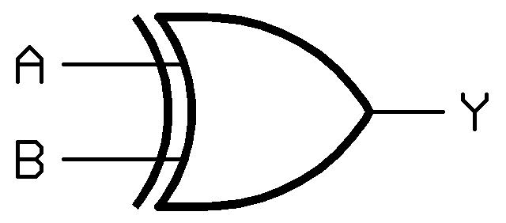
Puertas lógicas
XOR - OR exclusivo: Igual, pero solo una de las entradas a la vez
Usado Raid5, bases de criptografía moderna
By User:Stefan506 (dewiki userpage) - Own work, CC BY-SA 3.0, https://commons.wikimedia.org/w/index.php?curid=460725

Slide 22
Volviendo a las FPGAs...
...es lo mismo, pero con miles o millones de puertas lógicas que vienen sin conectar
Vamos a diagramar conexiones entre puertas lógicas y cuando subimos a la FPGA se conectan las puertas lógicas dentro del chip

Slide 23
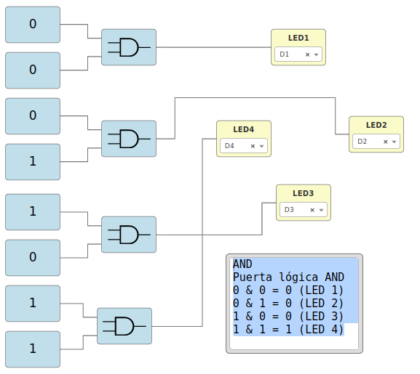
Volviendo a las FPGAs...

Slide 24
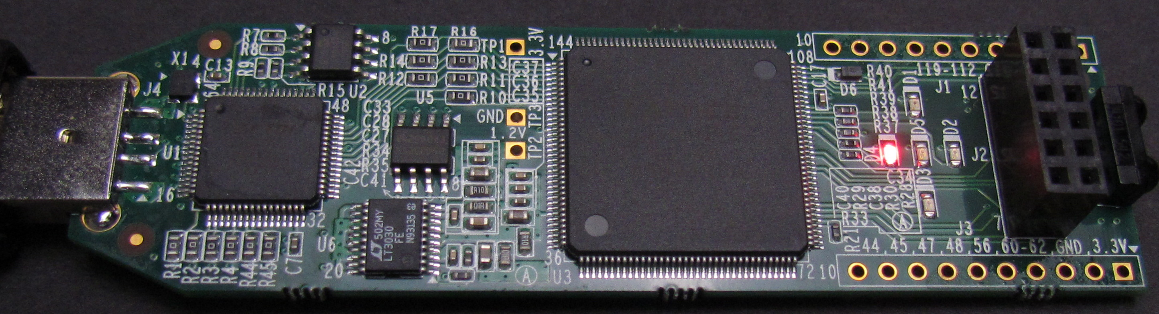
Volviendo a las FPGAs...
En hardware se ve así:

Slide 25
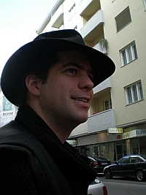
Y... ¿lo de libre?
Viene Clifford Wolf y crea Icestorm, un toolchain completo para trabajar con FPGAs (Lattice iCE40)
Von Astrid Gruber - selbst photographiert, CC-by-sa 2.0/de, https://de.wikipedia.org/w/index.php?curid=3234250

Slide 26
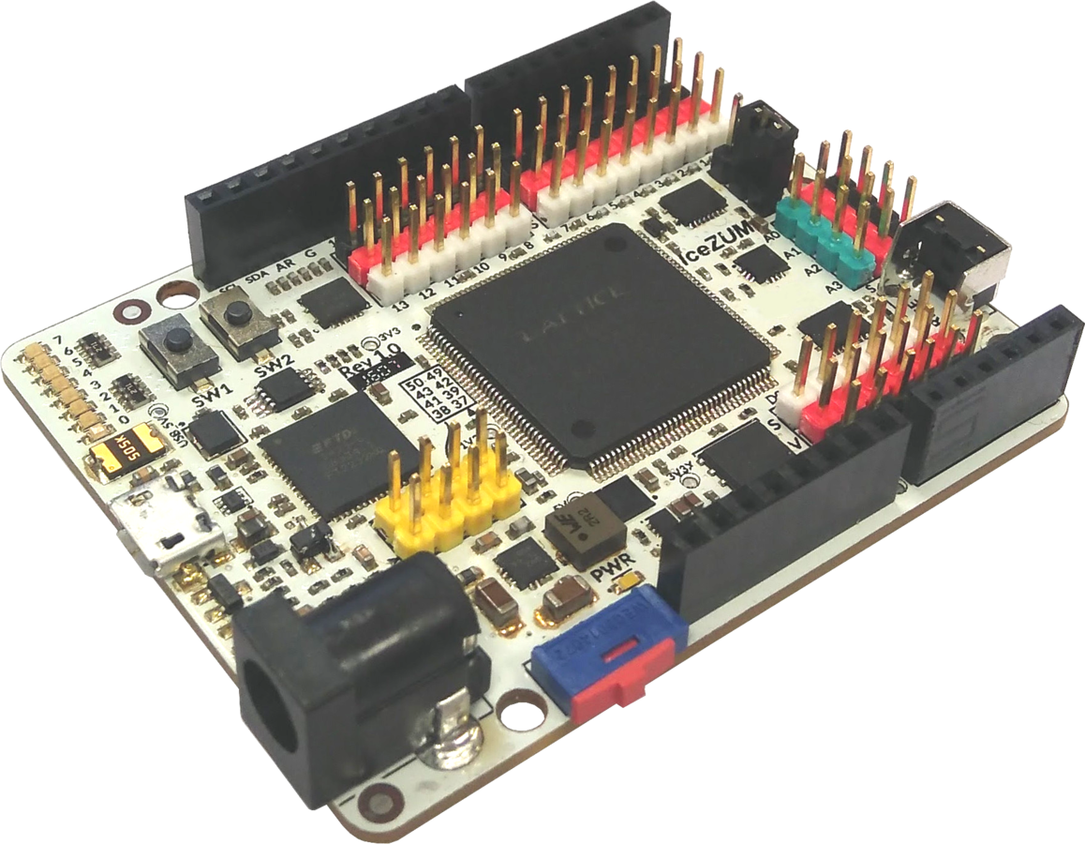
Y... ¿lo de libre?
Luego Jesús Arroyo Torrens crea Icestudio, herramienta para FPGAs
Podemos diagramar y también escribir en lenguaje Verilog
Comunidad FPGAWars crea Icezum Alhambra
By Eladio Delgado Mingorance - https://github.com/FPGAwars/icezum/raw/master/doc/images/icezum-rev1-1607-img4.png, CC BY-SA 4.0, https://commons.wikimedia.org/w/index.php?curid=49788820

Slide 27
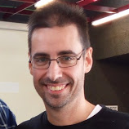
Otro demo
FPGA Playground, en mi repo de Github
Enfocado a entender como se programa una FPGA
Puertas lógicas, relojes, verilog, uso de bloques, etc
Video de sigue línea de Obijuan
De Patripi - Trabajo propio, CC BY-SA 4.0, https://commons.wikimedia.org/w/index.php?curid=59888219

Slide 28
¿Que sigue?
Scott Shawcroft de Adafruit está expandiendo Icestorm a una nueva generación de FPGAs de menor costo, tamaño y mayor cantidad de celdas
Nueva tirada de Icezum en setiembre
Se habla de enseñar a programar software, a niños, pero todavía no se habla de hardware
Uso en universidades, institutos y hackerspaces

Slide 29
Chips libres
Con FPGAs podemos crear chips de interés académicos como Simplez F o el microprocesador del módulo lunar del Apollo (¿que tal un drone con el micro del Apollo?)
Movimientos como librecores y opencores están creando dispositivos modulares: Controladoras de ethernet, de memoria, de frame buffer, MIPS educativos, etc. Con esto podemos crear nuestros propios System on a Chip, como lo que usa una Pi

Slide 30
Chips libres
Avances en familia RiscV están iniciando empresas basadas en crear chips libres. Desde chips para microcontroladoras hasta para computadoras personales y servidores
Pruebas de chips disponibles para fabricantes, SiFive saca HiFive1, y demuestra Arduino Cinque. Adafruit está trabajando en formato de Feather
Empresa OnChip de Colombia trató de hacer Croudfound para sacar su versión de RiscV
Mercado de chips personalizados

Slide 31
#FreeArduino
Nuevas tarjetas dicen “open source” en la caja, pero no hay diagramas, planos, dibujos
Comunidad y empresarios preguntan y no obtienen respuesta
Se prometió una Fundación Arduino para velar porque nuevas disputas legales no pongan en peligro a la comunidad, pero no pasó nada
Greencore estaría eliminando el nombre y las placas y logo de comunidad de cursos

Slide 32
Alternativas
Tarjetas: Micro:bit, serie Feather de Adafruit, CircuitPlayground
Chips Atmel: SAMD21
Chips otros fabricantes: familia “ESP”, Realtek, RiscV
Lenguajes: Micropython y Circuitpython, PXT (de Microsoft), Javascript, Rust, etc

Slide 33
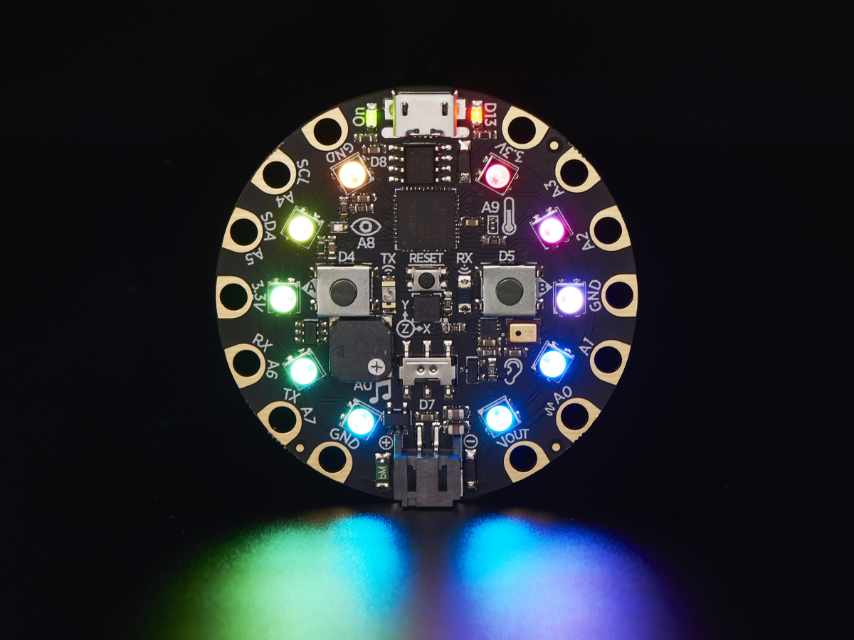
Hora de demo...
Adafruit

Slide 34
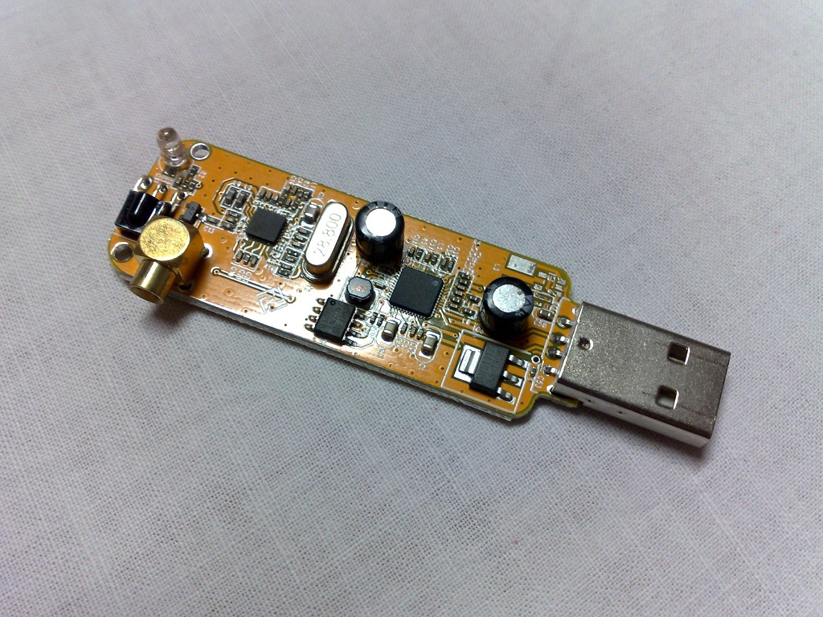
¿y lo de los radios?
By Dsimic - Own work, CC BY-SA 4.0, https://commons.wikimedia.org/w/index.php?curid=42043948

Slide 35
Radios por software
Chip Realtek usado en productos de televisión digital de muy bajo costo
Hacker de kernel, creando driver para Linux encuentra rango de frecuencias amplio
El SDR lee la señal de radio, amplifica y convierte a digital
Software recibe señal digital, y procesa su significado

Slide 36
Usos
Con cambiar el software podemos escuchar:
  Aviones: seguirlos en el mapa, encontrar modelo y n.serie, n.vuelo, calcular impacto ambiental, etc
  Sensor de presión de llantas: contar carros, tracking eventos, parqueos inteligentes
  Radios: AM/FM, Policía, ambulancias, seguridad privada, monitores de bebé, cazadores furtivos, boyas para pesca ilegal
  Universo: Radioastronomía con el Sol, Jupiter, Luna, Galaxia, conteo durante lluvia de estrellas

Slide 37
Último demo...
... Pero solo si hay aviones por ahí...

Slide 38
¿Dudas o consultas?

Slide 39
Búsqueme en:
alvaro@greencore.co.cr
https://github.com/fede2cr
https://twitter.com/fede2_cr

Slide 40
Muchas gracias

